Slide 1
第16章 SSM整合开发案例—锋迷网
项目背景及系统架构
SSM框架整合
锋迷网数据库设计
完成通用模块
用户模块
商品模块
购物车模块
订单模块
收货地址模块

Slide 2
16.1
项目背景及系统架构
☞点击查看本小节知识架构
16.2
SSM框架整合
☞点击查看本小节知识架构
16.3
锋迷网数据库设计
☞点击查看本小节知识架构
16.4
完成通用模块
☞点击查看本小节知识架构
16.5
用户模块
16.6
商品模块
☞点击查看本小节知识架构
16.7
购物车模块
16.8
订单模块
16.9
收货地址模块

Slide 3
学习目标
1
了解整合环境搭建和整合思路
2
准备所需jar包
了解
准备
理解
掌握
掌握整合应用测试
理解编写配置文件和编写代码
4
3

Slide 4

16.1 项目背景及系统架构
返回目录
16.1.1
应用背景
16.1.2
系统结构介绍
16.1.3
功能模块介绍
16.1.4
运行效果

Slide 5
16.1 项目背景及系统架构
16.1.1 应用背景
近几年电子商务的兴起，在一定程度上改变了人们的生活模式。购物网站更是为人们的日常生活带来了极大的便利，让消费者足不出户便可以购买到来自全国各地的商品。这种网上商城的模式不仅仅为卖家节省了大量的成本，也为买家节省了时间和花销。随着电子商务的发展，作为程序开发工作者，了解和学习网上商城的开发亦是大势所趋，更是“顺势而为”的一件事。因此，本章节将通过实现一个电子商务网站，来巩固SSM框架整合技术以及重要知识点在项目中的实际应用。

Slide 6
16.1 项目背景及系统架构
16.1.2 系统架构介绍
本系统将采用JAVA语言进行开发，通过Spring、Spring MVC和MyBatis框架的整合来实现整个项目，并使用MySQL作为数据库。

Slide 7
16.1 项目背景及系统架构
16.1.3 功能模块介绍
项目主要由五大模块组成，分别是：用户模块，该模块包含了用户的注册、登录功能，以及收货地址的添加、修改等功能；商品模块，该模块包含了商品列表的展示以及单个商品详细信息的展示功能；购物车模块，该模块包含了用户向购物车中添加和删除商品的功能；订单模块，该模块包含订单预览、订单生成、历史订单查询、删除订单等功能；后台管理系统模块，该模块包含了网上商城内部工作人员对整个网站的管理，例如会员管理、商品管理、订单管理等功能。

Slide 8
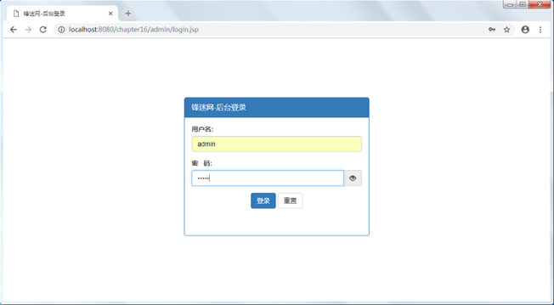
16.1 项目背景及系统架构
16.1.4 运行效果
整个网站分为两个部分，第一部分是普通用户能够正常访问的系统，该系统可以实现普通用户注册、会员登录、商品浏览、商品详情、购物车、订单等功能。第二部分是后台管理系统，该系统可以由系统管理员实现会员管理、商品管理、订单管理等功能。
首先在浏览器的地址栏中输入锋迷网的后台登录地址，可以进入到锋迷网的的后台登录页面，在该页面输入创建数据库时添加的管理员账号，密码进行登录，如图所示。

Slide 9
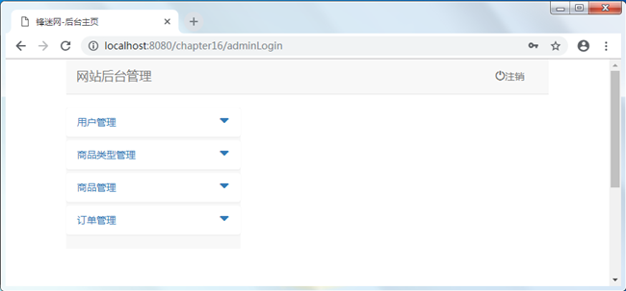
16.1 项目背景及系统架构
16.1.4 运行效果
用户名和密码输入无误，单击登录按钮，即可进入到锋迷网后台模块的首页，如图所示。
首页展示了锋迷网的后台管理功能，左侧是管理菜单，管理员可以通过这些管理菜单实现对应的后台管理操作。
分别单击首页左侧管理菜单下的用户管理、商品类型管理、商品管理、订单管理等菜单项，可以将这些菜单项下的对应子菜单展开或隐藏，当单击子菜单时，右侧会弹出与之对应的功能页面。

Slide 10
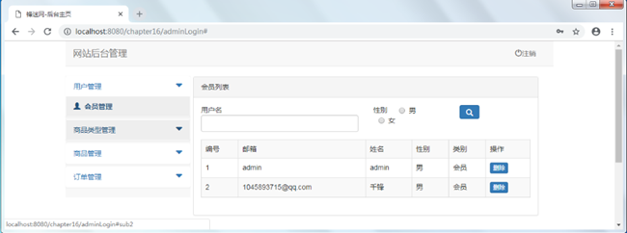
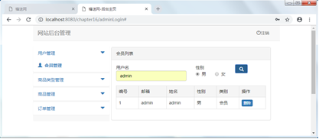
16.1 项目背景及系统架构
16.1.4 运行效果
以用户管理下的子菜单为例，当单击会员管理菜单项时，右侧会弹出所有注册的会员信息并以列表的形式展现，具体如图所示。
该列表页面可以实现会员管理的一些基本操作。管理员可以在用户名后的输入框中输入用户名和勾选性别，从数据库中查询到符合条件的会员，还可以在操作栏中单击“删除” 按钮，将该行会员信息从数据库用户表中移除。在用户名输入框中输入“admin”，性别选项勾选“男”，可以查询到用户名为admin的所有男性用户信息。查询结果如图所示。

Slide 11
16.1 项目背景及系统架构
16.1.4 运行效果
当点击商品类型管理下的查看商品分类子菜单时，网页右侧将查询到已存在的所有商品类型，并以列表形式展示出来。在该列表中，可以看到每个商品类型的级别以及该类型的父类型（所属类型），如果类型为一级，则父类型为空。通过输入商品类型等级和商品类型名称可以查询到该商品类型的详细信息，并且在操作栏中可以单击“删除” 按钮完成对该行类型的删除功能。
商品类型的管理是为了方便普通用户在登录网上商城时快速定位到自己所要选购的商品。例如用户想要购买橙汁，那么用户可以首先进入酒水饮料这个类型所包含的商品栏中寻找，这样就能方便用户快速定位选购。而且，通过将商品进行分类也可以对网站的页面商品进行归纳，使网页展示做到更加井然有序。

Slide 12
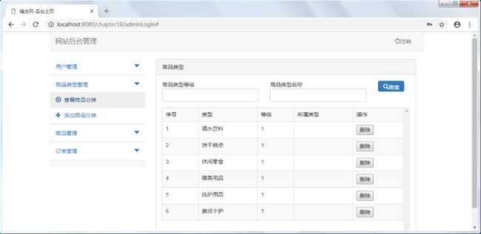
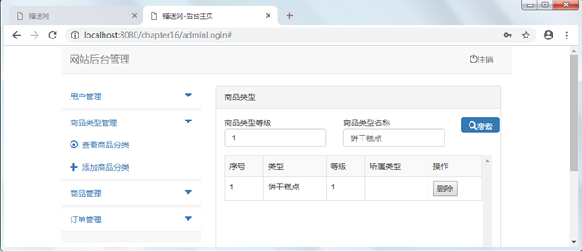
16.1 项目背景及系统架构
16.1.4 运行效果
商品类型列表展示如图所示。
同样在输入框中输入等级和类型名称就可以搜索到该类型的详细信息，然后单击“删除” ，该类型随之从数据库t_goodstype表中删除。类型搜索效果如图所示。

Slide 13
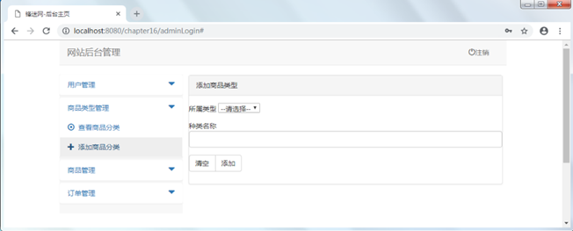
16.1 项目背景及系统架构
16.1.4 运行效果
当单击“商品类型” 管理下的添加商品分类子菜单时，在网页右侧将完成商品类型信息的添加，如果添加的类型为一级类型，则所属类型选框中不再选择，直接在种类名称中填写要添加的类型即可，若添加的类型为子类型，则在所属类型的选框中选中该类型的所属类型，即父类型之后再完成商品类型的添加。商品类型添加页面如图所示。

Slide 14
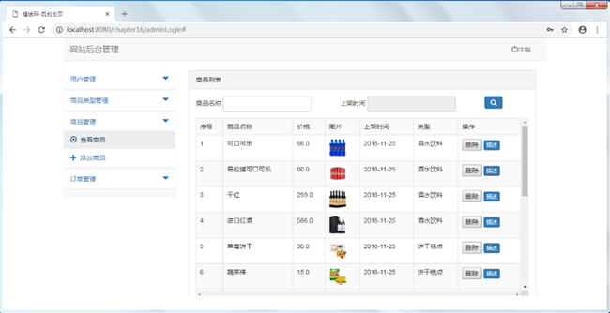
16.1 项目背景及系统架构
16.1.4 运行效果
当单击商品管理下的查看商品子菜单时，网页右侧将会查询到数据库中已存在的所有商品信息，并以列表形式展示出来。管理员可以通过输入商品名称和商品上架的时间搜索到该商品的信息，也可以查看到该商品的所属类型，还可以在操作栏中单击“描述”按钮查看到关于该商品的一些详细信息。最后管理员可以通过单击“删除” 按钮完成选中商品从数据库中删除的操作。商品列表展示如图所示。

Slide 15
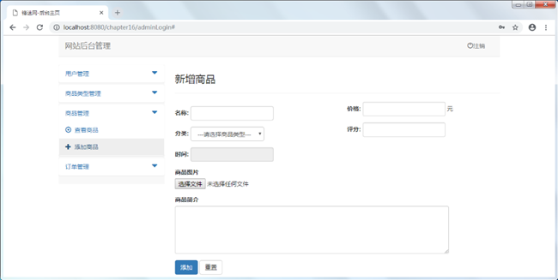
16.1 项目背景及系统架构
16.1.4 运行效果
商品的查询和删除功能的效果图与商品类型类似，此处不再演示。
当单击“商品管理” 下的添加商品子菜单时，在网页右侧将完成商品信息的添加，在添加商品信息时需要注意选择商品类型，上传图片时注意图片存储的路径，否则图片显示不出来。页面中还添加了信息重置按钮。新增商品的页面如图所示。

Slide 16
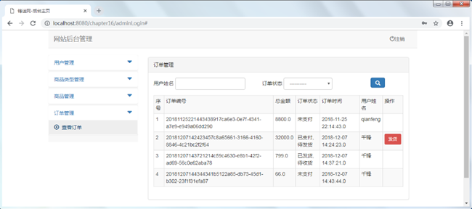
16.1 项目背景及系统架构
16.1.4 运行效果
当单击订单管理下的查看订单子菜单时，右侧将会展示出所有用户的下单信息，可以通过输入用户名和选择订单状态查询到该用户不同状态下的订单信息，一共将订单分为五个状态（未支付、 已支付，待发货、 已发货待收货、 已收货，未评价、 完成订单）。在操作栏中可以选择对该订单完成发货处理，订单管理页面如图所示。
最后点击页面右上角的注销按钮即可退出该后台管理系统。

Slide 17
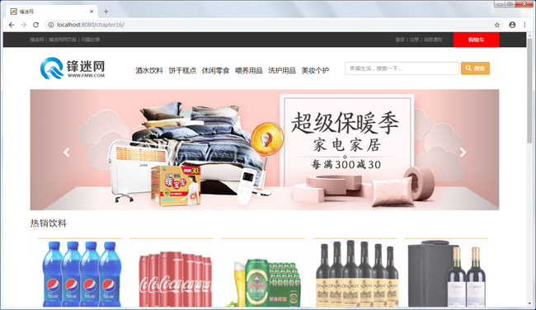
16.1 项目背景及系统架构
16.1.4 运行效果
后台管理系统的内容大致如上所述，接下来将进行网上商城系统相关页面的展示。该系统有用户模块、商品模块、购物车模块、订单模块等，访问网站的主页，如图所示。

Slide 18
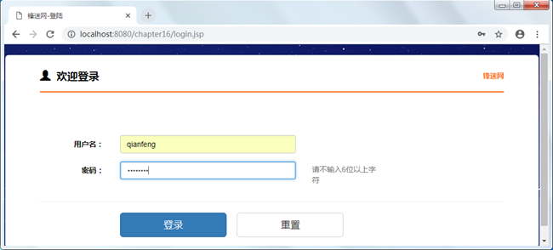
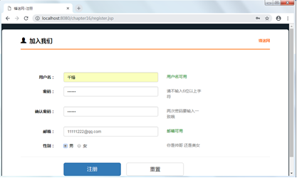
16.1 项目背景及系统架构
16.1.4 运行效果
在网站主页的右上角点击登录链接即可跳转至会员登录页面，如果之前没有注册过账号可以点击注册链接，完成注册，具体页面如下面两图所示。

Slide 19
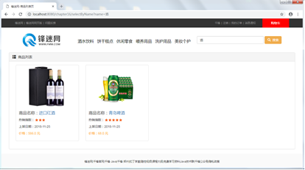
16.1 项目背景及系统架构
16.1.4 运行效果
登录成功后可以看到网站的主页，该页面的上中部位有一行分类标签，该标签就是根据商品的类型进行分类的，单击标签可以展示该标签类型下的商品列表。在该页面的上右部位还有一个搜索框，可以实现对商品的模糊查询功能。此外，页面中还有推广活动的轮播图和一些热销商品的展示。在搜索框中输入关键字“酒”，即可查询到所有名字中带有“酒”字样的商品，如图所示。

Slide 20
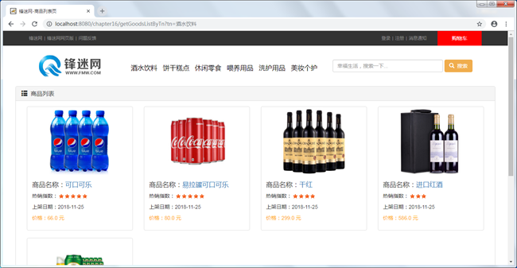
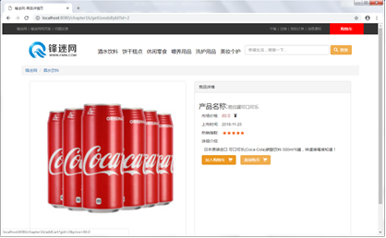
16.1 项目背景及系统架构
16.1.4 运行效果
单击网页上方酒水饮料的类型链接，就可以浏览当前网站的酒水饮料对应的商品列表，具体如图所示。
上图中可以看到商品的详细信息，如商品名称、热销指数、上架日期、以及对应的价格等，在这些详细信息的上面有与之对应的商品图片。单击商品的名称可以看到该商品的详情信息，如图所示。

Slide 21
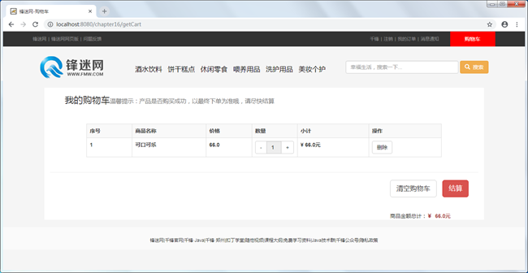
16.1 项目背景及系统架构
16.1.4 运行效果
通过该页面可以实现向购物车中添加商品的操作，此时，需要注意，如果目前用户处于未登录状态，则系统会跳转至登录页面，要求用户完成登录，如果用户有账号就使用账号密码进行登录，如果没有账号就先注册然后再登录。登录成功之后才能选择需要加入购物车的商品，完成购物车的添加，查看购物车的内容，如图所示。
上图中可以在“数量”栏中单击“—”或者“+”可以减少或者增加购买商品的数量，商品的总金额也会随之改变。

Slide 22
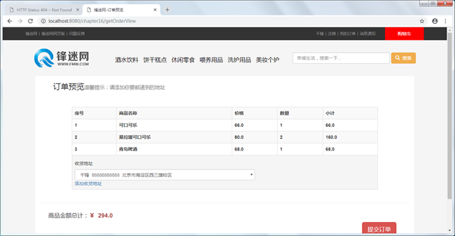
16.1 项目背景及系统架构
16.1.4 运行效果
在购物车页面中单击“结算” 就进入到了订单预览页面，注意该页面需要设置收货地址，如果尚未添加收货地址，则需要先添加收货地址，然后再完成下单，否则订单无法生成，如图所示。

Slide 23
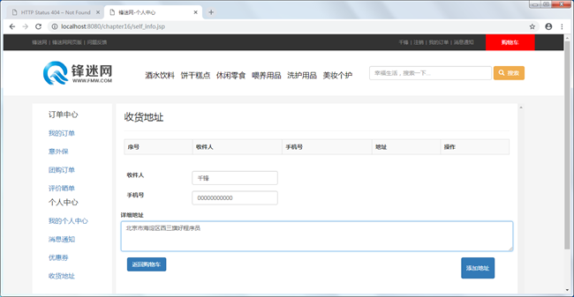
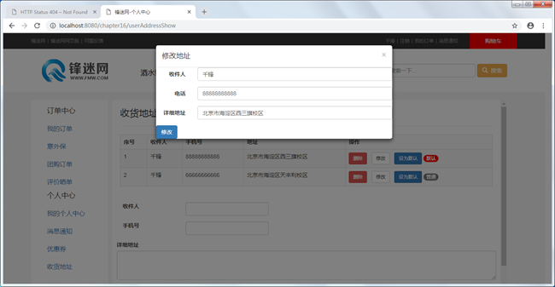
16.1 项目背景及系统架构
16.1.4 运行效果
单击“收货地址” 框下的链接，添加收货地址。可以依次填写联系人、手机号和收货地址的详细信息，填写完成后单击“添加地址”按钮即可，如图所示。
收货地址添加成功后可以在当前页面浏览到添加的地址信息，而且可以在操作栏中单击“修改” 按钮，完成错误地址信息的修改，如图所示。

Slide 24
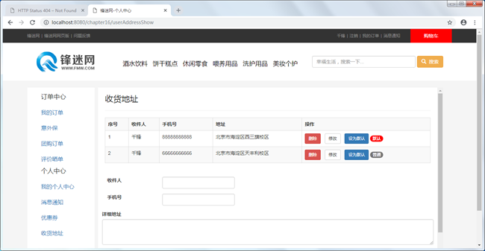
16.1 项目背景及系统架构
16.1.4 运行效果
上图中可以看到，用户单击“修改” 按钮后，页面会弹出一个信息修改的弹框，用户可以在弹框中填写想要修改的内容，然后单击左下方的“修改”按钮，即可完成收货信息的修改。
一个用户可以添加多条收货地址，还可以挑选其中一条设为默认地址，被设为默认的地址会在操作栏中标注出来，以后每次提交订单时，系统会为该订单自动匹配该默认地址。如图所示。

Slide 25
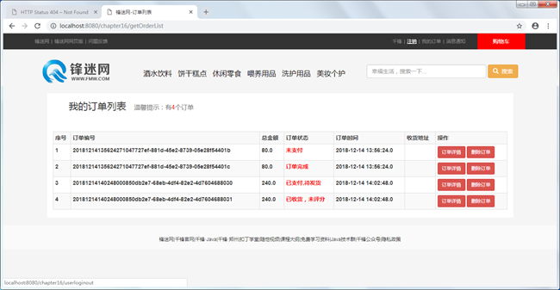
16.1 项目背景及系统架构
16.1.4 运行效果
地址设置完成后点击页面左下方的返回购物车即可重新提交订单。
用户可以在自己的订单中心查看到自己未支付、已支付、派送中等各种状态的订单信息，还可以在操作栏中完成查看订单详情、删除订单、确认收货一系列操作，如图所示。
最后单击页面右上方的“注销” 即可退出登录。上述就是锋迷网系统一些主要页面的运行展示，通过这些页面功能的展示，可以更直观地了解一个电商网站的业务逻辑和需求，接下来将开始锋迷网的代码编写工作。

Slide 26
16.2 SSM框架整合
返回目录
16.2.1
配置SSM开发环境
16.2.2
相关的配置文件

Slide 27
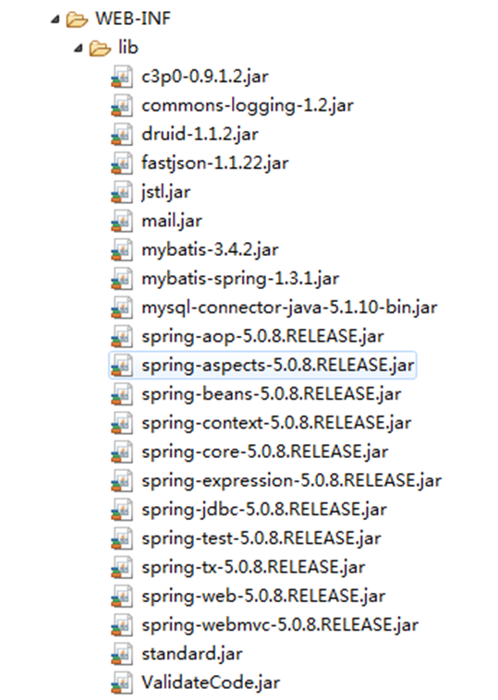
16.2 SSM框架集合
16.2.1 配置SSM开发环境
整个项目的框架是基于Spring+SpringMVC+Mybatis实现的，因此，首先完成这三种框架整合所需要的jar包，详情可以参考本书的第15章。项目所需jar包如图所示：
将jar包复制到项目的WebContent目录下的WEB-INF下的lib文件夹中，这样项目就可以自动进行依赖了。

Slide 28
16.2 SSM框架集合
16.2.2 相关的配置文件
通过前面的学习，可以知道框架整合除了所需要的jar包之外，还需要进行相关的配置。接下来将完成所需配置文件的编写，主要包括数据库的配置文件、Spring的配置文件、SpringMVC的配置文件，最后还有web.xml的配置文件实现Spring和SpringMVC的配置。
数据库连接小配置文件jdbc.properties的内容如书中例16-1所示。
该配置是笔者自己的数据库账号和密码，读者需要更改为自己的。
接下来需要实现Spring配置文件中的相关的配置，具体实现如书中例16-2所示。
在上述的配置中，配置了数据库的连接信息和数据库连接池对象，并且设置MyBatis的扫描信息。由于篇幅有限，所以并没有给出完整的代码，具体代码可以参考本书的源码下载链接。

Slide 29
16.2 SSM框架集合
16.2.2 相关的配置文件
在WEB-INF下创建SpringMVC的配置文件springMVC-config.xml，配置扫描的控制器类和文件上传等配置信息，如书中例16-3所示。
本系统中由于有大量商品信息的展示，所以少不了使用商品的图片信息。因此，在上述配置中，需要注意的是不要忘记文件上传的配置信息。

Slide 30
16.3 锋迷网数据库设计
返回目录
16.3.1
用户表
16.3.2
购物车相关表
16.3.3
商品相关表
16.3.4
订单相关表

Slide 31
16.3 锋迷网数据库设计
16.3.1 用户表
本章实现的是一个在线商务网站，根据需求分析设计如下的数据库和对应的数据表：
创建本章对应的数据库chapter16和数据表。实现用户表的sql语句如书中例16-4所示。
该系统为了节约时间，将会员信息和管理员信息存储到一张表中，在user表中通过role字段来标记区分。默认新增一个管理员账号，注意，本系统密码采用的是密文存储，所以admin对应的密码是admin，转换为密文存储即可。

Slide 32
16.3 锋迷网数据库设计
16.3.2 购物车相关表
购物车表信息，一个用户只能有一个购物车，可是一个购物车中却可以有多个商品。此处首先设计两个数据库表，SQL如例16-5所示。
在上述SQL语句中，首先实现购物车表和购物车详情表的创建，因为每个用户都有一个购物车，方便起见这里采用触发器实现监听用户表的insert命令，如果用户表执行了insert语句，就进行触发，自动在购物车表中新增一条数据。

Slide 33
16.3 锋迷网数据库设计
16.3.3 商品相关表
根据业务的需要，设计对应的商品类型和商品表，对应的SQL语句如书中例16-6所示：
在上述的SQL语句中，实现了商品类型表和商品表的创建。注意：商品类型只记录最多2级类型，没有记录太深层次的商品类型。表创建之后，新增系统当前的商品类型数据，其实也可以在系统中新增商品类型。

Slide 34
16.3 锋迷网数据库设计
16.3.4 订单相关表
创建与订单有关的表，订单和商品之间存在的多对多的关系，而且订单也需要收货地址，所以对应的sql语句如书中例16-7所示。
在上述的SQL语句中，主要就是实现用户收货地址表、订单表和订单详情表的创建，注意：用户和用户收货地址表存在一对多的关系，订单表和订单详情表存在一对多的关系，用户与订单表存在一对多的关系。对于锋迷网的开发而言，首要任务就是理清网站中对应的数据库的表间关系。

Slide 35
16.4 完成通用模块
返回目录
16.4.1
公共类

Slide 36
16.4 完成通用模块
16.4.1 公共类
在锋迷网的开发中，需要用到一些工具类，例如使用工具类解决邮箱中的编码格式问题、密码加密问题、订单号的生成需要的签名问题等。实现Base64格式的相互转换，具体代码如书中例16-8所示。
密码的加密算法使用MD5加密实现，具体代码如书中例16-9所示。
当用户需要注册会员账号时将会用到验证码验证，本系统是采用邮箱发送验证码的方式来实现的，另外邮箱还具备推送日常活动信息的功能等，邮箱工具类实现的具体代码，如书中例16-10所示。
本系统时常还会用到随机数的生成，例如激活码、订单编号等随机数的生成实现。随机数生成的工具类的具体代码如书中例16-11所示。

Slide 37
16.5 用户模块
用户模块中需要实现两种功能，首先是用户在系统中的注册、登录、退出功能，其次是用户的查询的功能，接下来，将对用户模块的代码编写步骤作出详细讲解。
1）编写JavaBean类User
在工程的src目录下新建com.qfedu.domain包，在该包下新建类User，该类用于封装用户信息，其主要代码如书中例16-12所示。
2）编写dao层
在项目的src目录下新建com.qfedu.dao包，在该包下新建接口UserDao，该接口用于定义用户模块的持久层方法，具体代码如书中例16-13所示。
3）编写service层
在工程的src目录下新建com.qfedu.service包，在该包下新建接口UserService，该接口用于定义用户模块的业务层方法，具体代码如书中例16-14所示。

Slide 38
16.5 用户模块
在项目的src目录下新建com.qfedu.service.impl包，在该包下新建UserService接口的实现类UserServiceImpl，该类用于实现用户模块的业务层方法，具体代码如书中例16-15所示。
4）编写Web层
在src目录下的com.qfedu.controller包下新建Servlet类UserController，该类主要用于实现用户模块的Web层方法，具体代码如书中例16-16所示。
5）编写注册页面
register.jsp是本系统的注册页面，由于搭建开发环境时已经导入所有的JSP页面文件，因此，书中不再给出JSP页面文件的全部代码，同时，大家在学习编写本系统时无须自行编写JSP页面文件，只需理解JSP页面文件中的主要代码即可。
注册页面的核心代码，通过表单标签实现数据的收集和提交，如书中例16-17所示。

Slide 39
16.5 用户模块
6）编写登录页面
login.jsp是本系统的登录页面，用来实现用户的登录跳转。由于角色不同，因此本系统中需要有会员登录和后台管理员登录这两个不同的登录页面。会员登录页面的核心代码如书中例16-18所示。
后台模块的管理员登录页面，在admin文件夹下，该页面主要是对锋迷网的数据进行管理操作，代码如书中例16-19所示。
7）编写用户列表页面
在amdin文件夹下，需要一个用户列表页面用来展示当前系统中已存在的所有用户信息，并且可以对这些用户进行操作，代码如书中例16-20所示。

Slide 40
16.6 商品模块
返回目录
16.6.1
商品类型
16.6.2
商品

Slide 41
16.6 商品模块
16.6.1 商品类型
每个商品都有属于自己的类型，通过商品类型的不同可以对商品进行分类，以便更好地管理商品。商品类型的操作主要涉及到对商品类型的增加、删除和查询等功能。接下来本节将对商品类型的编写步骤作详细的讲解。
1）编写JavaBean类GoodsType
在src目录下的com.qfedu.domain包下新建类GoodsType，该类用于封装商品信息，其主要代码如书中例16-21所示。
2）编写dao层
在src目录下的com.qfedu.dao包下新建接口GoodsTypeDao，该接口用于定义商品类型的持久层方法，本章代码中都提供了注释方便读者理解和学习。具体代码如书中例16-22所示。

Slide 42
16.6 商品模块
16.6.1 商品类型
3）编写service层
在src目录下的com.qfedu.service包下新建接口GoodsTypeService，该接口用于定义商品类型模块的业务层方法，具体代码如书中例16-23所示。
在src目录下的com.qfedu.service.impl包下新建接口GoodsTypeService的实现类GoodsTypeServiceImpl，该类用于实现管理模块的业务层方法，核心代码如书中例16-24所示。
4）编写controller层
在src目录下的com.qfedu.controller包下新建类GoodsTypeController，该类主要用于实现商品类型管理的控制器层方法，具体代码如书中例16-25所示。

Slide 43
16.6 商品模块
16.6.1 商品类型
5）编写页面addGoodsType.jsp
addGoodsType.jsp用于显示添加商品类型的页面，它提供了提交商品类型信息的表单，主要代码如书中例16-26所示。
6）编写页面showGoodsType.jsp
showGoodsType.jsp用于展示商品类型列表，主要代码如书中例16-27所示。

Slide 44
16.6 商品模块
16.6.2 商品
商品模块用于实现对整个网站的商品的管理，其中包括对后台模块的商品管理，如增加、查询、修改等操作以及实现对应商品的列表展示、详情显示等功能，接下来本节将对商品模块的编写步骤作详细讲解。
1）编写JavaBean类Goods
在src目录下的com.qfedu.domain包下新建类Goods，该类用于封装商品信息，其主要代码如书中例16-28所示。
2）编写dao层
在src目录下的com.qfedu.dao包下新建接口GoodsDao，该接口用于定义商品的持久层方法，具体代码如书中例16-29所示。

Slide 45
16.6 商品模块
16.6.2 商品
3）编写service层
在src目录下的com.qfedu.service包下新建接口GoodsService，该接口用于定义商品模块的业务层方法，具体代码如书中例16-30所示。
在src目录下的com.qfedu.service.impl包下新建接口GoodsTypeService的实现类GoodsTypeServiceImpl，该类用于实现招聘管理模块的业务层方法，具体代码如书中例16-31所示。
4）编写controller层
在src目录下的com.qfedu.controller包下新建类GoodsController，该类主要用于实现商品类型管理的控制器层方法，具体代码如书中例16-32所示。

Slide 46
16.6 商品模块
16.6.2 商品
5）编写页面index.jsp
index.jsp用于显示整个项目的主页，它包含了轮播图、热销商品等样式的展示，主要代码如书中例16-33所示。
6）编写页面goodsList.jsp
goodsList.jsp是用来展示商品列表的页面，该页面通过传递的商品类型来获取此类型下的所有商品并完成商品展示功能，主要代码如书中例16-34所示。
7）编写页面goodsDetail.jsp
goodsDetail.jsp用于展示商品详情，通过传递的商品主键值获取该商品的详细信息进行展示，主要代码如书中例16-35所示。

Slide 47
16.6 商品模块
16.6.2 商品
8）编写页面addGoods.jsp
addGoods.jsp是用于完成新增商品信息的页面，在admin路径下面，通过form表单实现商品信息的添加，主要代码如书中例16-36所示。
9）编写页面showGoods.jsp
showGoods.jsp是商品的列表展示页面，该页面在admin路径下，只有后台管理员才能看到，主要实现整个网站的商品显示、查询等操作，主要代码如书中例16-37所示。

Slide 48
16.7 购物车模块
传统的购物车一般指超市中顾客去结算前暂时存放所选商品的一种手推车。该项目中的购物车模块用来实现用户对商品的操作，用户可以将自己想要购买的的物品添加进购物车，也可以将购物车中的商品移除，还可以修改购物车中商品的数量、查询购物车详情等，接下来本节将对购物车的编写步骤做详细讲解。
每个用户都拥有一个购物车，而且购物车中可以添加多个商品，所以这里采用2个类来描述用户的购物车信息。第一个类是购物车类，该类和用户是一对一的关系；第二个类是购物车详情类，主要是描述购物车和商品的对应关系。
1）编写JavaBean类
在src目录下的com.qfedu.domain包下新建类Cart，该类用于封装购物车信息，主要代码如书中例16-38所示。

Slide 49
16.7 购物车模块
在src目录下的com.qfedu.domain包下新建类CartDetail，该类用于封装购物车和订单整合信息，其主要代码如书中例16-39所示。
2）编写dao层
在src目录下的com.qfedu.dao包下新建接口CartDao，该接口用于定义购物车和购物车详情的持久层方法，具体代码如书中例16-40所示。
这里是用的Mybatis对数据库的操作，所以不用创建对应的实现类，用的MyBatis的注解实现SQL语句的编写。注意：这里把提供对购物车表的操作和购物车详情表的操作都放在了一起，而且为了页面的数据需要，这里也定义了一个视图类(View Object 简称vo类是针对页面创建的类)，在项目的com.qfedu.common.vo下创建类ViewCart，代码如书中例16-41所示。

Slide 50
16.7 购物车模块
3）编写service层
在src目录下的com.qfedu.service包下新建接口CartService，该接口用于定义购物车模块的业务层方法，具体代码如书中例16-42所示。
在src目录下的com.qfedu.service.impl包下新建接口CartService的实现类CartServiceImpl，该类用于实现购物车模块的业务层方法，关键代码如书中例16-43所示。
在上述代码中，需要注意的是更改购物车中的商品数量，如果传递的数据为-1，约定是删除购物车中的商品。在商品详情页面，加入购物车的时候，需要验证之前购物车中是否有该商品，如果有就会修改数量，如果之前没有就是新增商品数据。

Slide 51
16.7 购物车模块
4）编写controller层
在src目录下的com.qfedu.controller包下新建类CartController，该类用于实现商品类型管理的控制器层方法，具体代码如书中例16-44所示。
5）编写页面cart.jsp
cart.jsp是用于显示购物车中的商品信息的页面，主要显示当前登录用户的购物车中的商品信息，并且可以修改商品数量的和生成订单，主要代码如书中例16-45所示。

Slide 52
16.7 购物车模块
4）编写controller层
在src目录下的com.qfedu.controller包下新建类CartController，该类用于实现商品类型管理的控制器层方法，具体代码如书中例16-44所示。
5）编写页面cart.jsp
cart.jsp是用于显示购物车中的商品信息的页面，主要显示当前登录用户的购物车中的商品信息，并且可以修改商品数量的和生成订单，主要代码如书中例16-45所示。
6）编写页面cartSuccess.jsp
cartSuccess.jsp用于展示添加购物车成功之后的跳转页面，可以选择查看购物车或者继续购物，主要代码如书中例16-46所示。

Slide 53
16.8 订单模块
订单模块主要用于实现对整个网站的订单的管理，包括后台模块的订单管理，如订单预览、生成订单、我的订单、订单详情等操作和对应的订单列表显示功能，接下来本节将对订单模块的编写步骤作详细讲解。
1）编写JavaBean类
首先，需要设计订单类Order和订单详情类OrderDetail。在src目录下的com.qfedu.domain包下新建类Order，该类用于封装订单信息，其主要代码如书中例16-47所示。
在src目录下的com.qfedu.domain包下新建类OrderDetail，该类用于封装订单信息，其主要代码如书中例16-48所示。

Slide 54
16.8 订单模块
2）编写dao层
在src目录的com.qfedu.dao包下新建接口OrderDao，该接口用于定义订单相关的持久层方法，具体代码如书中例16-49所示。
这里是用的Mybatis对数据库的操作，所以不用创建对应的实现类，用的MyBatis的注解实现SQL语句的编写。注意：该接口中定义了操作订单表的方法和操作订单详情表的方法。为了页面更好的显示数据，需要根据订单页面的要求定义了订单视图类和订单详情视图类，订单视图类ViewOrder代码如书中例16-50所示。
订单详情视图类ViewOrderDetail代码如书中例16-51所示。

Slide 55
16.8 订单模块
3）编写service层
在src目录下的com.qfedu.service包下新建接口OrderService，该接口用于定义订单模块的业务层方法，具体代码如书中例16-52所示。
在src目录下的com.qfedu.service.impl包下新建接口OrderService的实现类OrderServiceImpl，该类用于实现订单模块的业务层方法，具体代码如书中例16-53所示。
4）编写controller层
在src目录下的com.qfedu.controller包下新建类OrderController，该类主要用于实现订单模块的控制器层方法，具体代码如书中例16-54所示。

Slide 56
16.8 订单模块
5）编写页面order.jsp
order.jsp用于显示订单预览信息，它提供了订单信息的显示和生成订单，主要代码如书中例16-55所示。
6）编写页面orderList.jsp
orderList.jsp用于展示用户的订单信息，主要代码如书中例16-56所示。
7）编写页面orderDetail.jsp
orderDetail.jsp用于展示用户的订单的详情信息，比如订单对应的收货人信息、订单内部的商品信息等，主要代码如书中例16-57所示。

Slide 57
16.8 订单模块
8）编写页面showAllOrder.jsp
showAllOrder.jsp用于展示锋迷网的所有的订单信息，主要是在后台系统中进行显示，主要代码如书中例16-58所示。

Slide 58
16.9 收货地址模块
收货地址模块主要用于实现用户的收货地址的管理，用户需要在订单中添加自己的收货地址信息，如果从未添加过地址可以新增收货地址，也可以对已存在的地址进行编辑修改。接下来，本书将对收货地址模块的编写步骤作详细讲解。
1）编写JavaBean类
在src目录下新建com.qfedu.domain包，在该包下新建类UserAddress，该类用于封装收货地址信息，其主要代码如书中例16-59所示。
2）编写dao层
在项目的src目录下新建com.qfedu.dao包，在该包下新建接口UserAddressDao，该接口用于定义用户收货地模块的持久层方法，具体代码如书中例16-60所示。

Slide 59
16.9 收货地址模块
在上述代码中，主要是实现了用户收货地址模块的一些数据库表操作，这里采用的是Mybatis操作的数据库，而且这里使用的是Mybatis的注解的方式操作数据库，其中的修改状态在后面设置收货地址默认状态时会用到。
3）编写service层
在src目录下新建com.qfedu.service包，在该包下新建接口UserAddressService，该接口用于定义用户收货地址模块的业务层方法，具体代码如书中例16-61所示。
在项目的src目录下新建com.qfedu.service.impl包，在该包下新建UserAddressService接口的实现类UserServiceAddressImpl，该类用于实现用户模块的业务层方法，具体代码如书中例16-62所示。

Slide 60
16.9 收货地址模块
4）编写Web层
在src目录下的com.qfedu.controller包下新建Servlet类UserAddressController，该类主要用于实现用户收货地址模块的Web层方法，具体代码如书中例16-63所示。
5）编写self_info.jsp页面
self_info.jsp是本系统的收货地址页面，用户可以在该页面编辑收货地址相关信息然后提交到contoller最后持久化操作。self_info.jsp的具体代码如书中例16-64所示。

Slide 61
16.9 收货地址模块
上述代码是收货地址模块的前端页面，通过form表单提交用户在前台输入框中填写的信息，并自定义函数，通过拿到的address.id删除地址或者将地址设置为默认状态，通过flag字段值的变化更改默认状态。通过foreach遍历展示出该用户已经添加的所有收货地址相关信息。最后通过超链接，返回至购物车页面，即可重新结算，提交订单，更改收货地址，完成购物。

Slide 62
本章小结
本章首先从开发背景、需求分析、开发环境、系统预览等层面对项目案例（锋迷网）进行概括性介绍，然后讲解了该系统数据库的设计与创建，接着讲解了开发环境的搭建，最后分模块讲解了项目的编码实现。通过本章知识的学习，大家需要掌握Spring+SpringMVC+Mybatis的框架整合以及框架技术在项目开发中的具体应用。

